Slide 1






NHIỆT LIỆT CHÀO MỪNG
QUÝ THẦY CÔ ĐẾN DỰ GIỜ
MÔN : VẬT LÍ 7
Giáo viên: Bùi Huy Hoàng
Trường : THCS Lê Quý Đôn

Slide 2
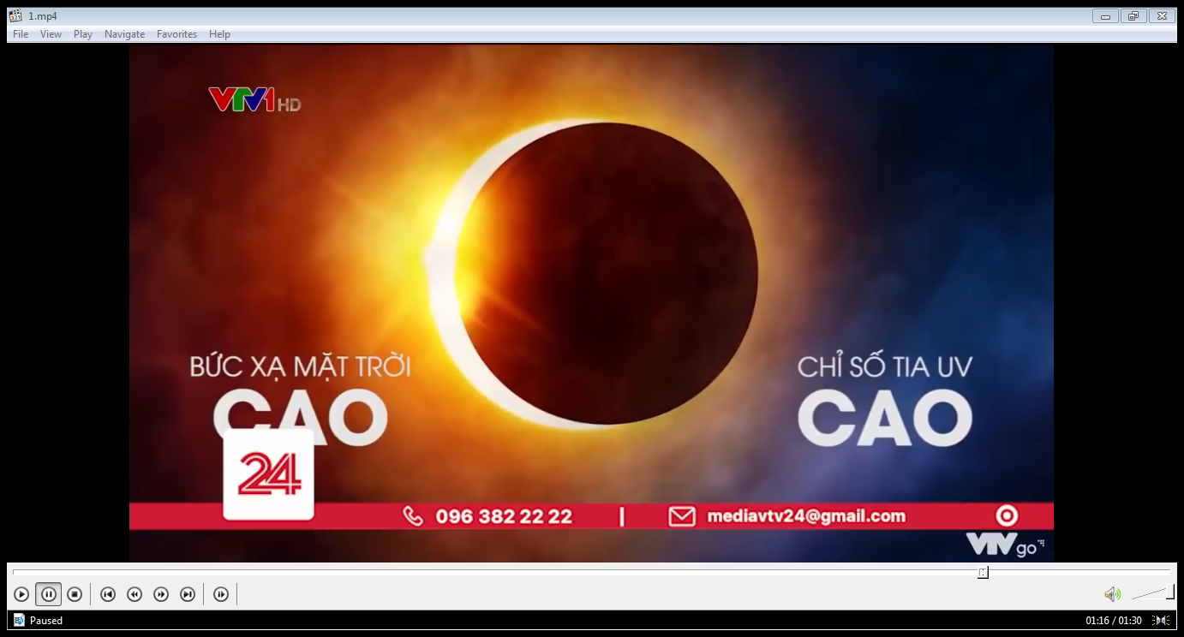
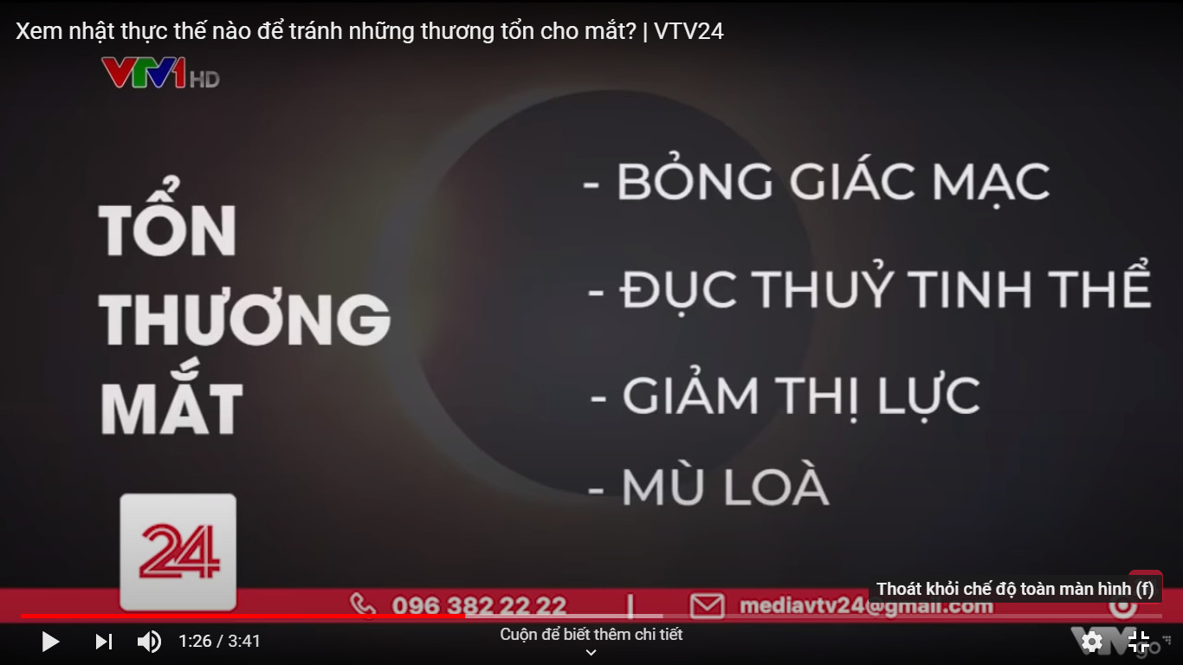

Slide 3
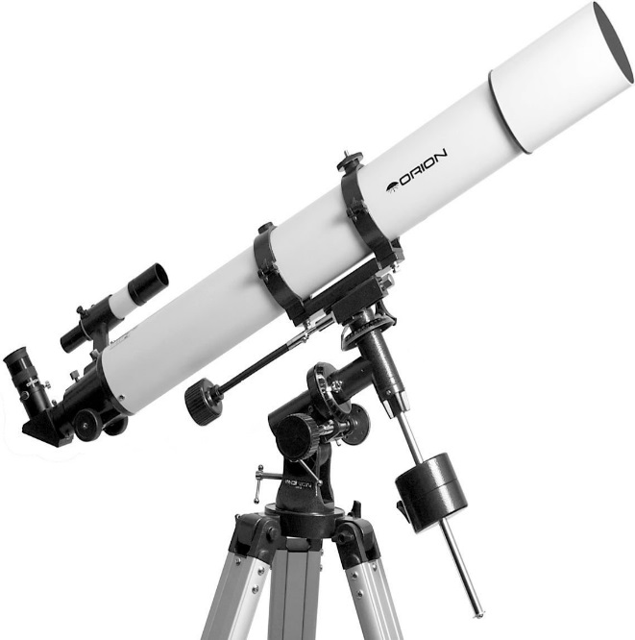
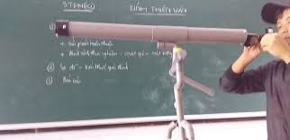
Phương án:
Mua Kính thiên văn hiện đại, quan sát hiện tượng gián tiếp.
2. Tự chế tạo từ các vật liệu
tái chế, có sẵn trong cuộc sống

Slide 4

Quan sát nhật thực và nguyệt thực bằng các dụng cụ quang học
1.Kính thiên văn Carson SkySeeker JC-1000 (Hãng Carson - Mỹ): 1000$ =23 triệu VNĐ, chỉ mua được ở các thành phố lớn.
2- chế tạo từ các vật liệu có sẵn:
ống nhựạ, lõi giấy ăn, mực, …….

Slide 5


STEM
THIẾT KẾ VÀ CHẾ TẠO KÍNH THIÊN VĂN
QUANG HỌC

Slide 6
Hoạt động 2: Trình bày bản thiết kế
+ Nguyên liệu
+ Cấu tạo sản phẩm
+ Nguyên lý hoạt động

Slide 7
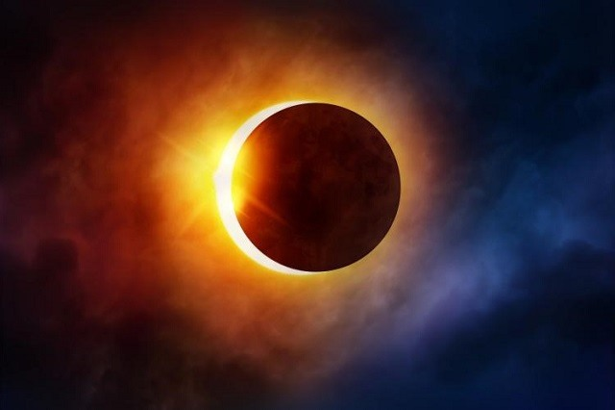
Hoạt động 4: Trình bày sản phẩm

Slide 8
Hoạt động 3: Trình bày sản phẩm
+Nhóm 1 chấm SP nhóm 3 + Nhóm 3 chấm SP nhóm 2
+Nhóm 2 chấm SP nhóm 4 + Nhóm 4: chấm SP nhóm 1
Thang điểm:
Gọn nhẹ, thẩm mĩ: | tối đa 2,5đ.
Vật liệu có sẵn, vật liệu tái chế: | tối đa 2,5đ.
Tính hiệu quả SP: | tối đa 2,5đ.
Giới thiệu SP hay, cuốn hút: | tối đa 2,5đ.

Slide 9
Tích hợp kiến thức liên môn:
1- Vật Lí: Bóng tối, bóng nửa tối, sự truyền ánh sáng, định luật truyền thẳng của ánh sáng
2- Toán học: Đo kích thước, khối lượng sản phẩm.......
3- Công nghệ: chế tạo kính thiên văn đơn giản dựa vào bản thiết kế.
4- Địa lí: Trái Đất, Mặt Trăng, Mặt trời, hiện tượng Nhật thực, Nguyệt thực.
5-Mỹ thuật: bản vẽ thiết kế sản phẩm trên giấy A4.
6- Sinh học: biết được những ảnh hưởng xấu của tia sáng mặt trời khi truyền trực tiếp đến mắt.

Slide 10
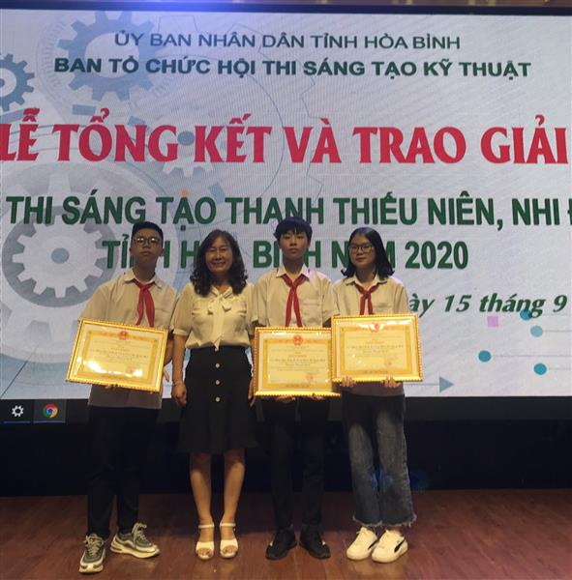
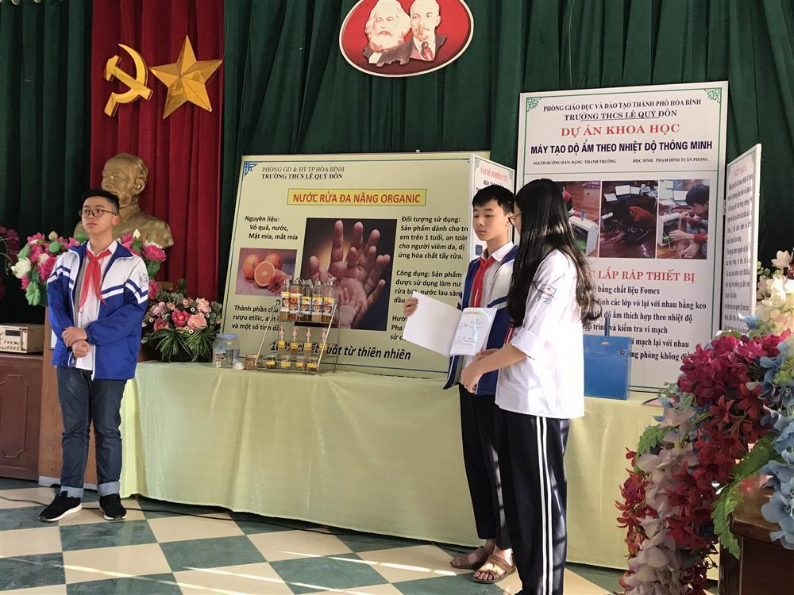
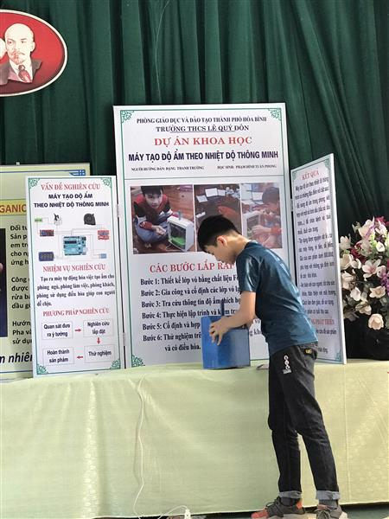
Sản phẩm nghiên cứu KHKT của học sinh Trường THCS Lê Quý Đôn

Slide 11
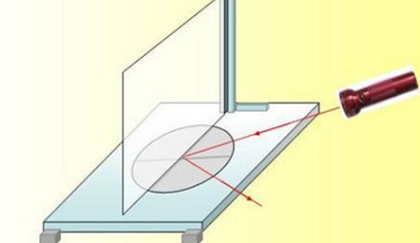
Hiện tượng phản xạ ánh sáng

Slide 12
HƯỚNG DẪN VỀ NHÀ
Đối với bài học ở tiết này:
- Làm BT : 3.1 3.5/SBT-trang 9
Đối với bài học ở tiết tiếp theo:
Nghiên cứu trước bài 4: Định luật phản xạ ánh sáng:
- Tìm hiểu về gương phẳng
- Tìm hiểu về định luật phản xạ ánh sáng
- Cách biểu diễn gương phẳng và các tia sáng trên hình vẽ

